Slide 1

Anonimna Linija "Leptir" (2027): Snaga Anonimnosti u Borbi Protiv Nasilja

Slide 2

Uvod: Prepoznavanje Nevidljive Borbe
Žrtve nasilja često se suočavaju sa nepremostivim preprekama prilikom prijave: strah od odmazde, sram, nepovjerenje u institucije, ili osjećaj bespomoćnosti. Konvencionalni sistemi prijava često nisu nudili dovoljnu zaštitu identiteta, što je bio ogroman faktor odvraćanja. Prepoznala sam da nam je potrebno inovativno rješenje – platforma koja garantuje potpunu anonimnost i sigurnost, ohrabrujući žrtve da progovore.
Rezultat je Anonimna Linija "Leptir", sigurna, kriptovana digitalna platforma koja je revolucionirala način prijave nasilja u BiH. Njena implementacija dovela je do porasta broja prijava za impresivnih 300%, uz potpunu zaštitu identiteta svakog prijavitelja.

Slide 3
Problem: Tišina Nasilja i Barijere Prijavljivanja
Prije lansiranja "Leptira", situacija u BiH je bila alarmantna:
Strah od Odmazde
Nedostatak Povjerenja u Sistem
Najveća prepreka za prijavu porodičnog nasilja bio je strah od daljeg zlostavljanja ili ugrožavanja sigurnosti nakon otkrivanja identiteta. Kod institucionalnog nasilja, strah je bio vezan za gubitak posla, socijalni pritisak ili šikaniranje.
Mnoge žrtve nisu vjerovale da će institucije efikasno reagovati ili da će njihov identitet ostati povjerljiv.
Sram i Stigma
Kompleksnost Postupka
Društvena stigma vezana za nasilje često je sprječavala žrtve da progovore.
Proces prijave je često bio birokratski, dugotrajan i stresan, dodatno traumatizirajući žrtvu.
Ove barijere su stvorile "zid tišine" oko problema nasilja, ostavljajući mnoge žrtve bez pomoći i pravde.

Slide 4

Rješenje: Anonimna Linija "Leptir" – Moj Projekt za Zaštitu Žrtava
"Leptir" je dizajniran kao digitalni most između žrtve i sistema pravde, fokusirajući se na tri ključna stuba: anonimnost, sigurnost i pristupačnost.

Slide 5

3.1. Arhitektura Potpune Anonimnosti (Zero-Knowledge System)
Kao inženjerka informatike, moj primarni zadatak bio je osigurati da sistem nikada ne zna identitet prijavitelja, dok istovremeno pruža dovoljno informacija za djelovanje.
End-to-End Enkripcija (E2EE)
Tokenizacija Podataka
Decentralizovano Skladištenje Meta-Podataka
Sva komunikacija na platformi je zaštićena najvišim nivoom enkripcije. To znači da samo prijavitelj i ovlašteni primaoci mogu čitati poruke, dok čak ni administratori platforme ne mogu pristupiti sadržaju.
Umjesto direktnih identifikatora, sistem koristi generisane, anonimne tokene. Prijavitelj dobija jedinstveni, šifrovani kod koji mu omogućava da prati status svoje prijave bez otkrivanja ko je.
Informacije o samoj prijavi (vrijeme, lokacija, kategorija nasilja) se skladište odvojeno od bilo kakvih podataka koji bi mogli voditi do identiteta prijavitelja, čak i putem IP adrese. Implementirali smo tehnike rutiranja preko TOR mreže i VPN-ova kako bismo osigurali da se izvorna IP adresa nikada ne bilježi.

Slide 6

3.1. Arhitektura Potpune Anonimnosti (Nastavak)
Automatizovana Filterizacija Osjetljivih Podataka
AI algoritmi su obučeni da prepoznaju i automatski rediguju ili zamijene potencijalno identifikujuće detalje u tekstu prijave, prije nego što stigne do nadležnih organa.
Sustav Dvosmjerne Anonimne Komunikacije
Platforma omogućava i povratnu komunikaciju s prijaviteljem putem istog anonimnog kanala. Nadležni organ može postaviti dodatna pitanja ili obavijestiti o poduzetim koracima, a da prijavitelj ostane anoniman.

Slide 7
3.5. Integracija s Nadležnim Institucijama i Prioritetizacija
Platforma "Leptir" nije bila zamišljena da zamijeni institucije, već da ih osnaži relevantnim i sigurnim informacijama, omogućavajući im brže djelovanje.
01
02
03
Filteriranje i Kategorizacija Prijava
Sistem Prioritetizacije (Urgent Scoring)
Protokol za Prekid Anonimnosti (Rijetke Situacije)
Sve prijave se, prije prosljeđivanja, prolaze kroz automatizovani sistem filtera koji ih kategorizira (npr. porodično nasilje, nasilje na radnom mjestu, nasilje na radnom mjestu, nasilje nad djecom).
Algoritmi procjenjuju hitnost svake anonimne prijave na temelju ključnih riječi i navedenih okolnosti (npr. prijetnja vatrenim oružjem, životna opasnost, prisutnost maloljetnika). Prijave s visokim rezultatom hitnosti (Urgent Score) automatski se šalju ovlaštenim organima (policija, socijalni radnici) s posebnim sigurnosnim alarmom, čime se osigurava da se najopasniji slučajevi rješavaju prvi, čak i kada su anonimni.
U ekstremno rijetkim slučajevima gdje je žrtva izričito navela svoju namjeru da sebi naudi ili drugima, a postoji dovoljno informacija za lociranje (što se provjerava kroz sudski nalog i stroge protokole), platforma nudi opciju kontroliranog i limitiranog otkrivanja relevantnih informacija nadležnim službama za spašavanje života. Ovaj protokol je implementiran s najvećom pravnom i etičkom pažnjom.

Slide 8

3.6. Edukacija i Operativna Obuka za Institucije
Tehnologija je beskorisna bez ljudi obučenih da je koriste. Stoga je moj tim proveo opsežnu obuku za osoblje:
Obuka za Kriptografiju i Sigurnost: Policija i socijalni radnici obučeni su o važnosti end-to-end enkripcije i kako pravilno koristiti anonimne tokene kako bi se osigurala nepovredivost podataka i identiteta prijavitelja.
Obuka za Psihološki Senzibilan Odgovor: Osoblje je obučeno kako da obrađuje traumatične anonimne prijave i kako da koristi dvosmjerni komunikacijski kanal za pružanje podrške, čak i kada ne znaju identitet osobe.
Etički Okvir za Anonimnost: Uspostavljen je jasan etički kodeks koji naglašava da anonimnost nije prepreka za rad, već temelj povjerenja i jedini način da se dođe do žrtava koje bi inače ćutale.

Slide 9
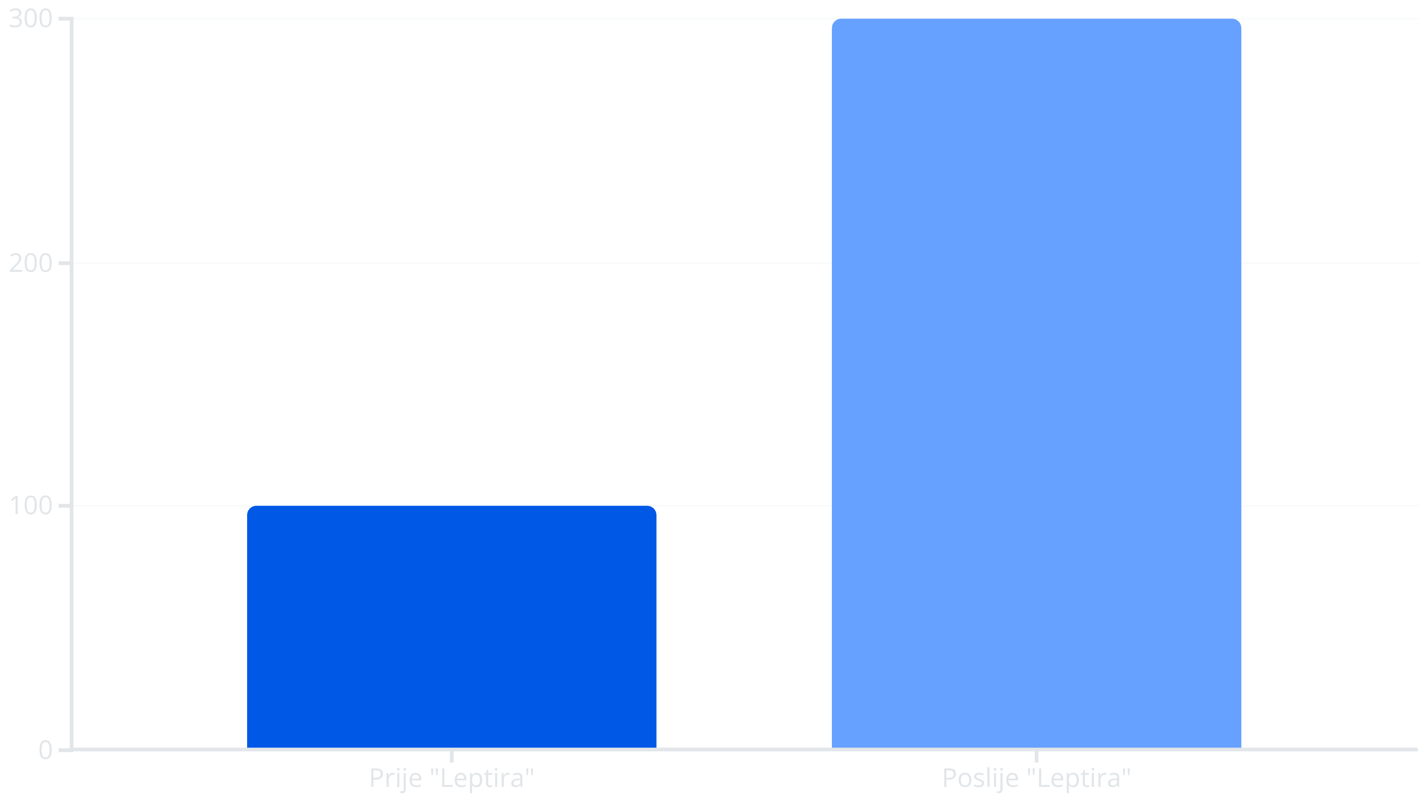
4. Mjerljivi Uticaj i Rezultati: Rušenje Zida Tišine
Uvođenje Anonimne Linije "Leptir" (2027) imalo je dubok i mjerljiv utjecaj na društvo u Bosni i Hercegovini.
4.1. Ključna Metrika: Porast Prijava od 300%
Najvažniji rezultat je drastičan porast broja prijava nasilja u prvoj godini rada. Ovaj porast od 300% nije pokazatelj povećanja nasilja, već jasan dokaz da je platforma "Leptir" uspjela rušiti zid straha i tišine, pružajući žrtvama siguran izlaz.
Grafikon 2: Povećanje Prijava Nasilja Kroz Anonimnu Platformu (Indeks).

Slide 10
4.2. Društvene i Institucionalne Promjene: Vraćanje Povjerenja
Povećana Stopa Podizanja Optužnica: Anonimne, ali detaljne prijave, pružile su institucijama početnu informaciju potrebnu za pokretanje istraga i prikupljanje materijalnih dokaza, čak i bez formalnog svjedočenja žrtve.
Rano Prepoznavanje Serijskih Počinitelja: Kroz analizu geoprostornih i vremenskih obrazaca anonimnih prijava, sistem je pomogao u ranoj identifikaciji ponavljajućih obrazaca nasilja od strane istih počinitelja (posebno u institucionalnom okruženju).
Vraćanje Povjerenja: Sama činjenica da sistem funkcionira anonimno i da institucije reagiraju na te prijave, postepeno obnavlja povjerenje javnosti u sposobnost države da zaštiti svoje građane.
Zaključak: Informatikom do Emancipacije
Anonimna Linija "Leptir" (2027) je vrhunski primjer kako informatička etika i napredna kriptografija mogu služiti najvišim humanim ciljevima. Moj projekat ne samo da koristi tehnologiju da osigura anonimnost, već je koristi kao moćan katalizator za društvenu promjenu – dajući glas onima koji su bili prisiljeni na tišinu. "Leptir" je postao simbol nade i dokaz da se uz pravu tehnologiju, sigurnost i pravda mogu dostići.

